Slide 1
REKAYASA PERANGKAT LUNAK II
Nama anggota kelompok:
pandu putra .p (3311801035)
vira virara (3311801040)
hafied khalifatul (3311801041)

Slide 2
PAYROLL

Slide 3
DESKRIPSI TUGAS BESAR
Sistem payroll
Anda diminta memodelkan sistem yang mengelola pembayaran gaji karyawan pada institusi pendidikan. Karyawan terbagi menjadi 2 macam, yaitu tenaga pendidik dan tenaga kependidikan. Tenaga pendidik mempunyai gaji pokok dan gaji mengajar. Gaji mengajar dihitung dari total jam mengajar setiap bulannya. Tenaga kependidikan mendapatkan gaji pokok dan tunjangan. Tunjangan diberikan berdasarkan jabatan yang ditempati, mulai dari staf, kepala unit sampai kepala bagian. Karyawan yang telah berkeluarga mendapatkan tunjangan keluarga, serta mendapatkan tunjangan anak sampai dengan anak ke 2. Karyawan mendapatkan tunjangan kehadiran sesuai dengan jumlah hari hadir dalam sebulan. Karyawan dengan status pegawai tetap mendapatkan tunjangan perumahan. Setiap bulannya, staf/dosen bisa melakukan pengecekan rincian pendapatan yang diterimanya serta potongan (pajak, koperasi, iuran lainnya) melalui smartphone-nya masing-masing tanpa harus melakukan request slip gaji ke bagian keuangan.

Slide 4
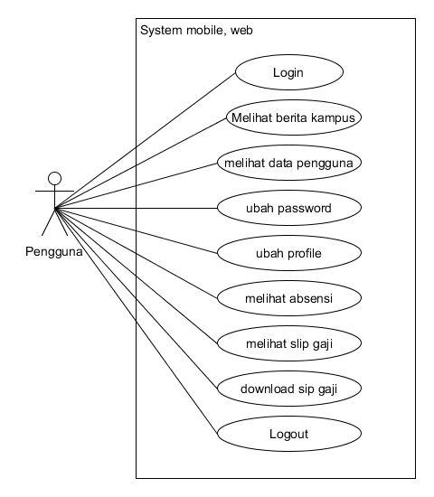
USECASE
DIAGRAM

Slide 5
SCENARIO USECASE

Slide 6
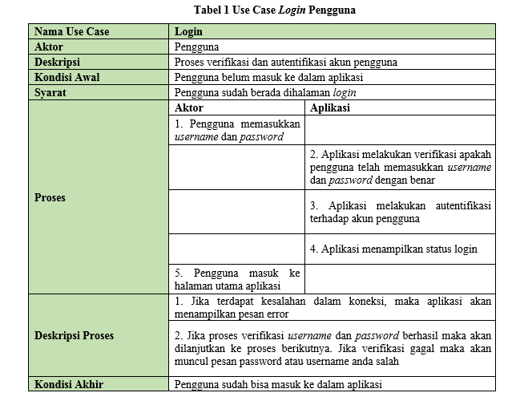
Skenario Usecase
Login

Slide 7
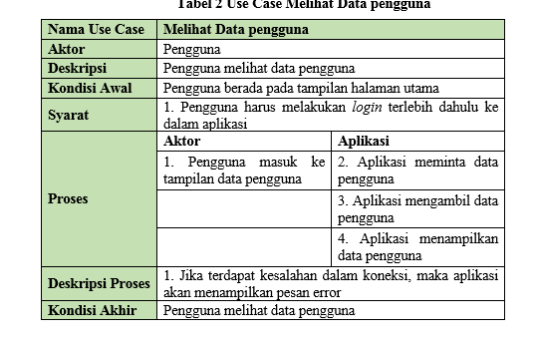
Skenario Usecase
Melihat data pengguna

Slide 8
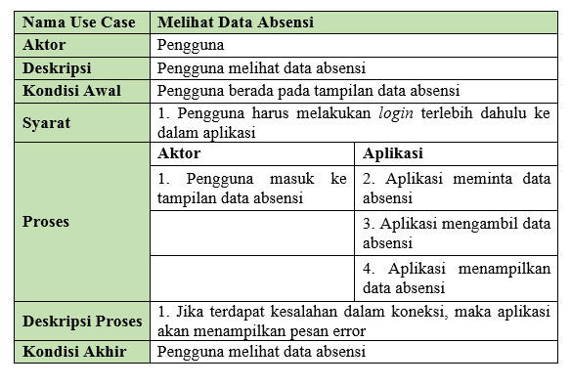
Skenario Usecase
Melihat absensi

Slide 9
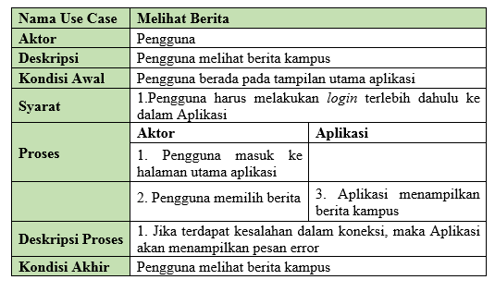
Skenario Usecase
Melihat berita

Slide 10
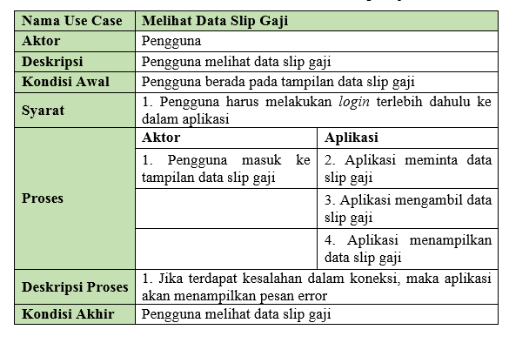
Skenario Usecase
Melihat slip gaji

Slide 11
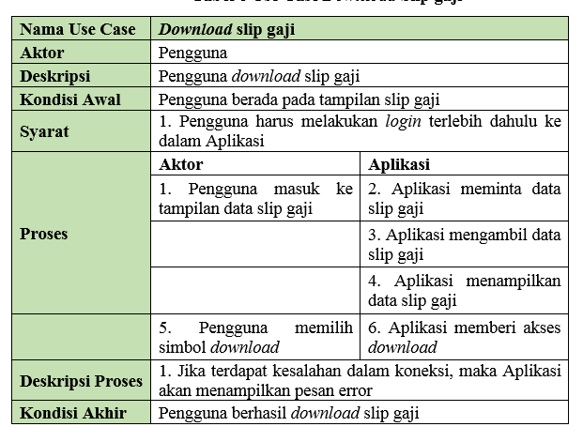
Skenario Usecase
Download slip gaji

Slide 12
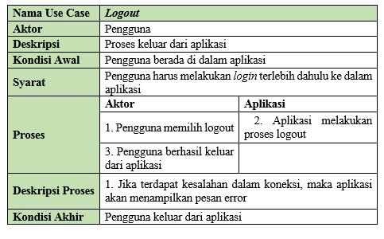
Skenario Usecase
Logout

Slide 13
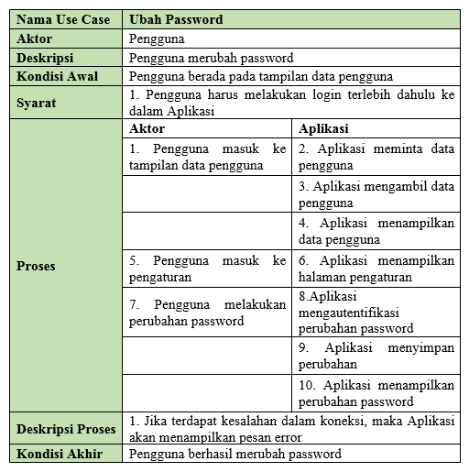
Skenario Usecase
Ubah password

Slide 14
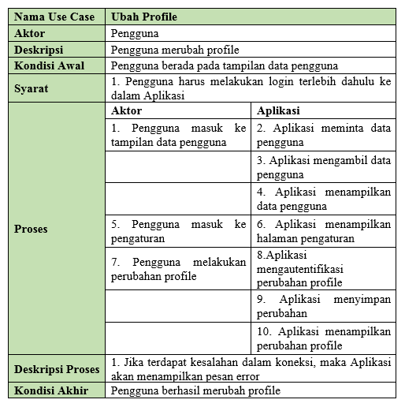
Skenario Usecase
Ubah profile

Slide 15
ACTIVITY DIAGRAM

Slide 16
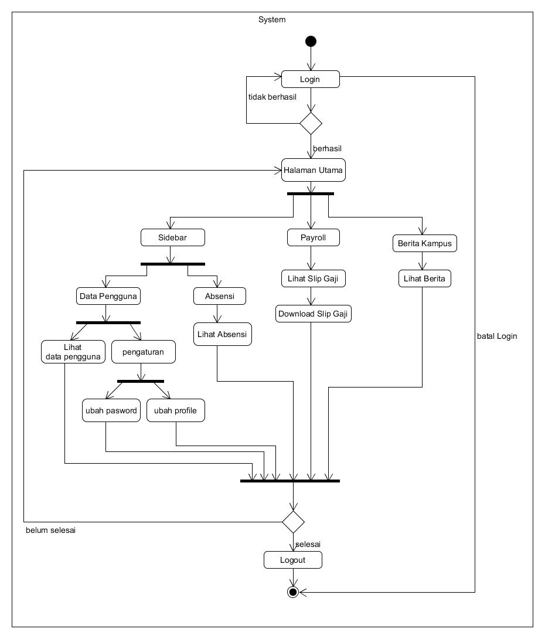
ACTIVITY
DIAGRAM

Slide 17
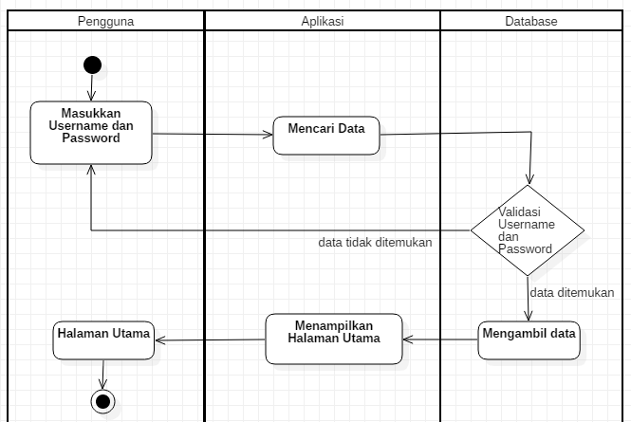
ACTIVITY
DIAGRAM
Login

Slide 18
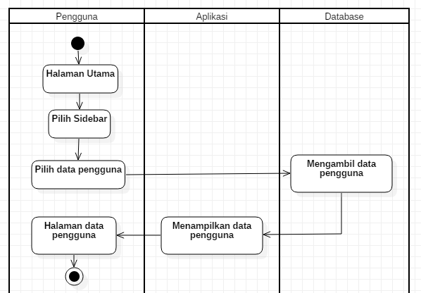
ACTIVITY
DIAGRAM
Data Pengguna

Slide 19
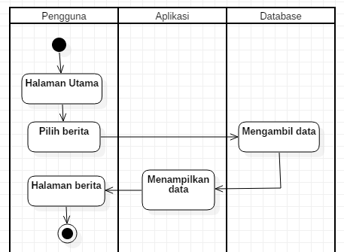
ACTIVITY
DIAGRAM
Melihat berita

Slide 20
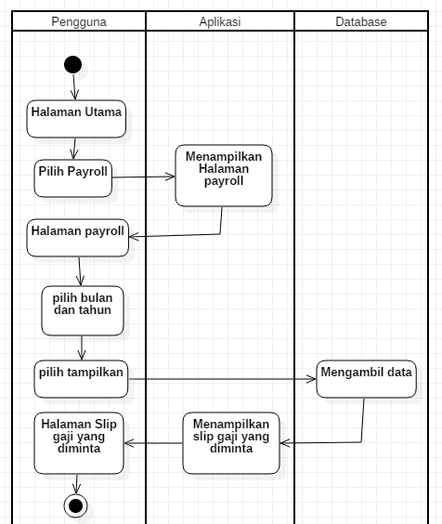
ACTIVITY
DIAGRAM
Melihat slip gaji

Slide 21
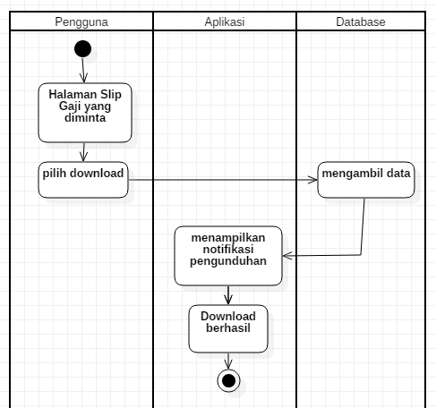
ACTIVITY
DIAGRAM
Download slip gaji

Slide 22
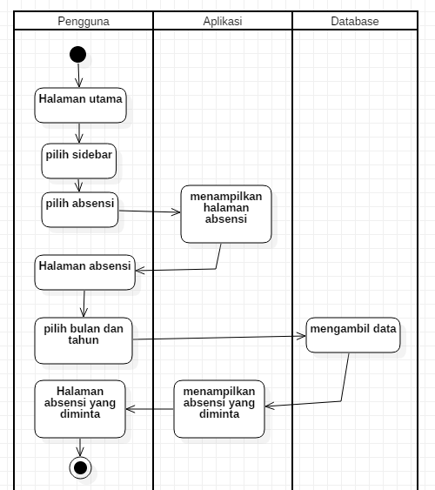
ACTIVITY
DIAGRAM
Melihat absensi

Slide 23
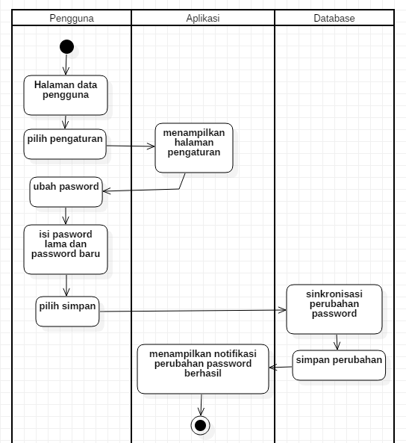
ACTIVITY
DIAGRAM
Ubah password

Slide 24
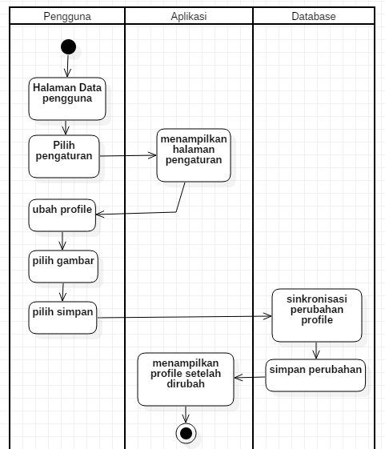
ACTIVITY
DIAGRAM
Ubah profile

Slide 25
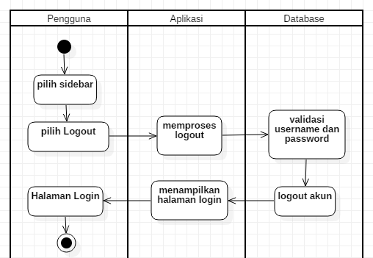
ACTIVITY
DIAGRAM
Logout

Slide 26
SEQUENCE DIAGRAM

Slide 27
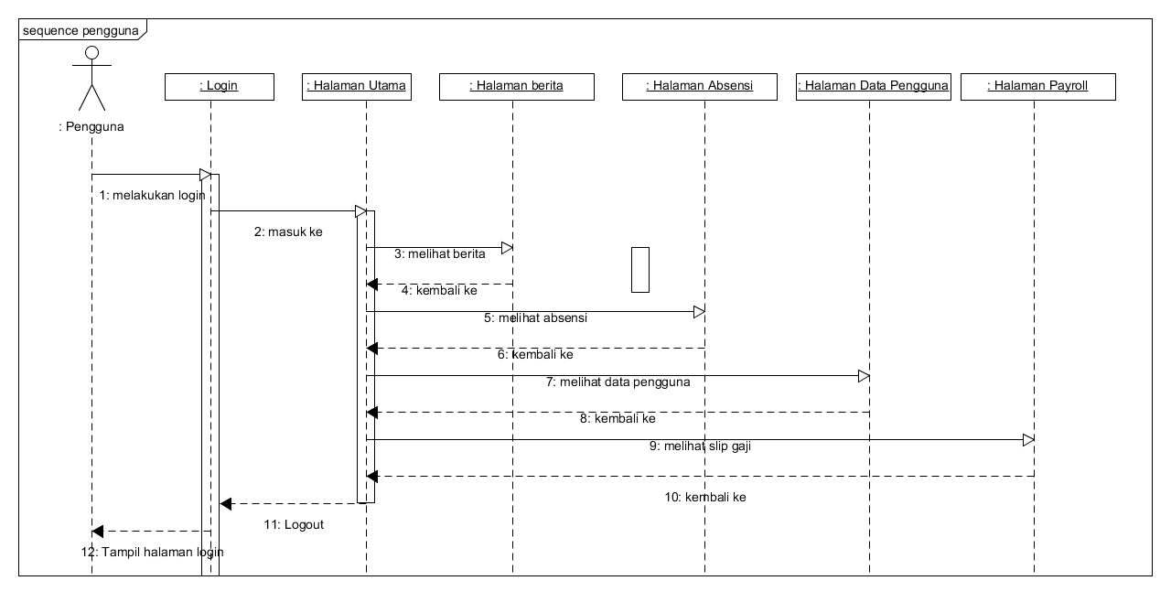
SEQUENCE
DIAGRAM
pengguna

Slide 28
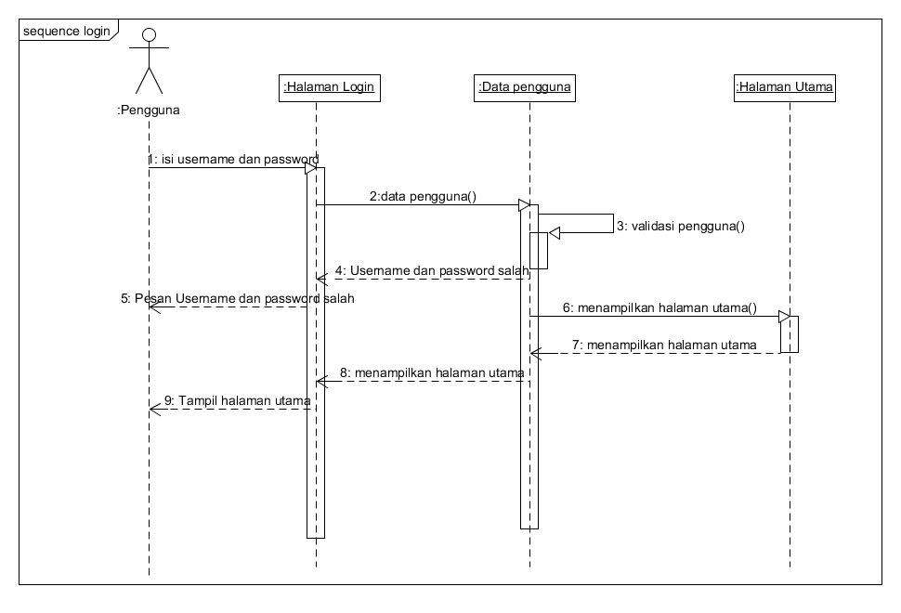
SEQUENCE
DIAGRAM
Login

Slide 29
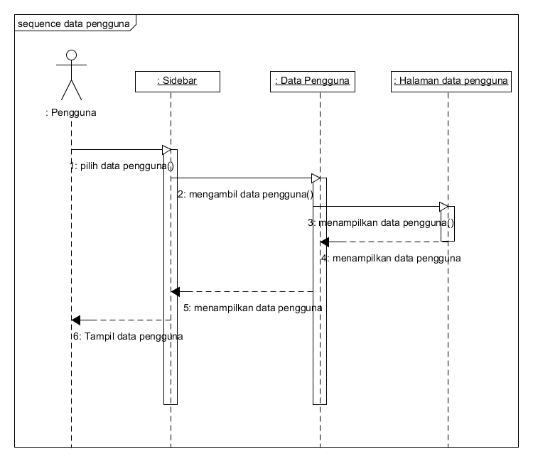
SEQUENCE
DIAGRAM
Data Pengguna

Slide 30
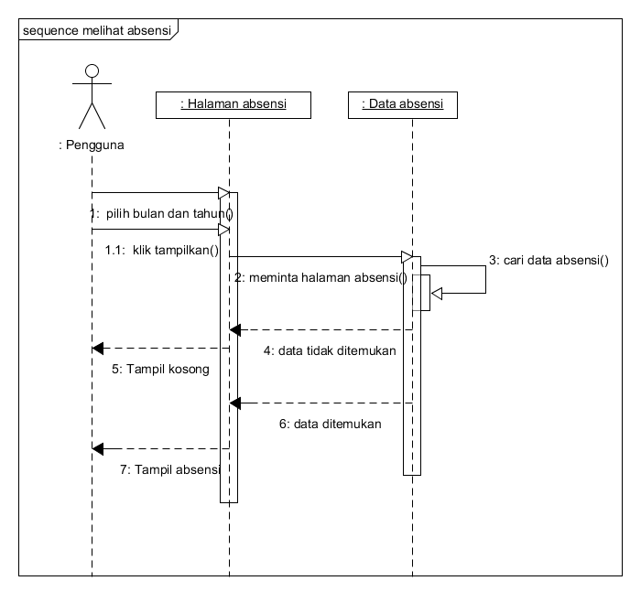
SEQUENCE
DIAGRAM
Melihat absensi

Slide 31
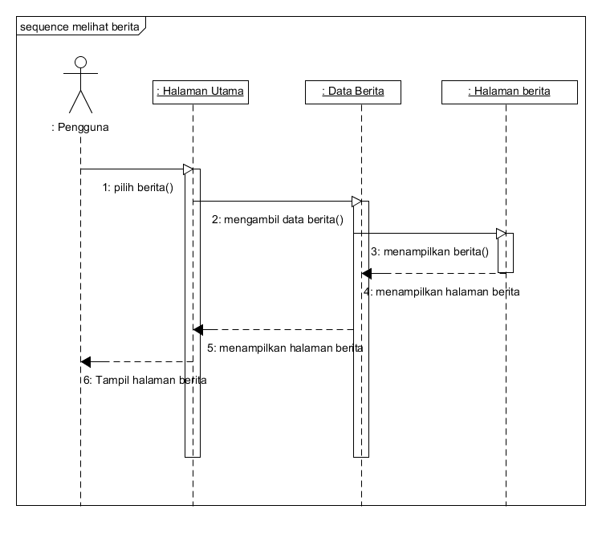
SEQUENCE
DIAGRAM
Melihat absensi

Slide 32
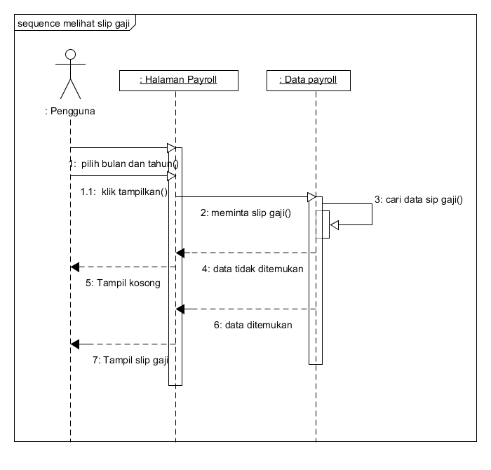
SEQUENCE
DIAGRAM
Melihat slip gaji

Slide 33
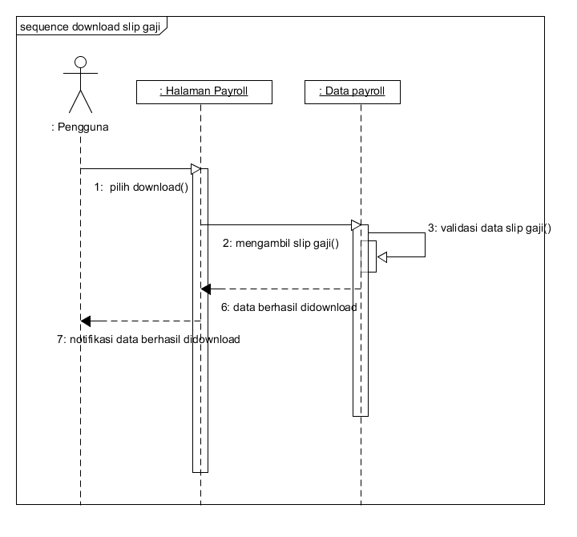
SEQUENCE
DIAGRAM
Download slip gaji

Slide 34
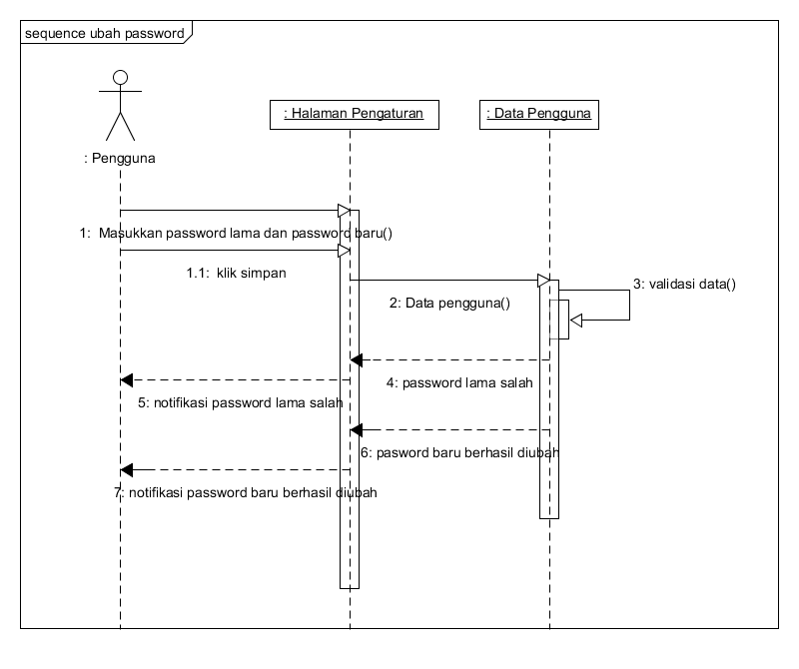
SEQUENCE
DIAGRAM
Ubah pasword

Slide 35
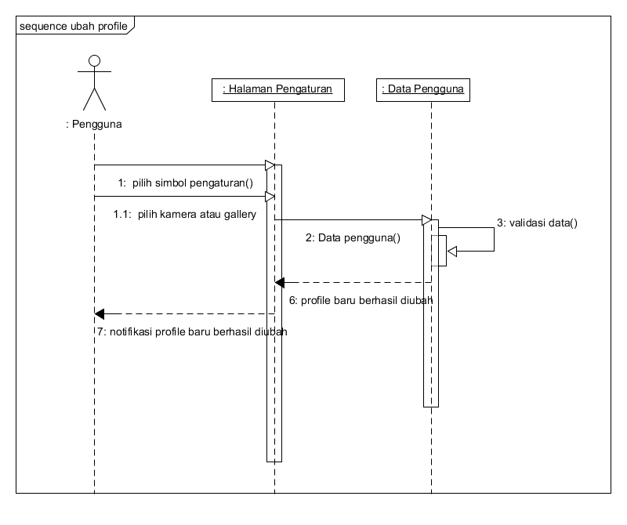
SEQUENCE
DIAGRAM
ubah profile

Slide 36
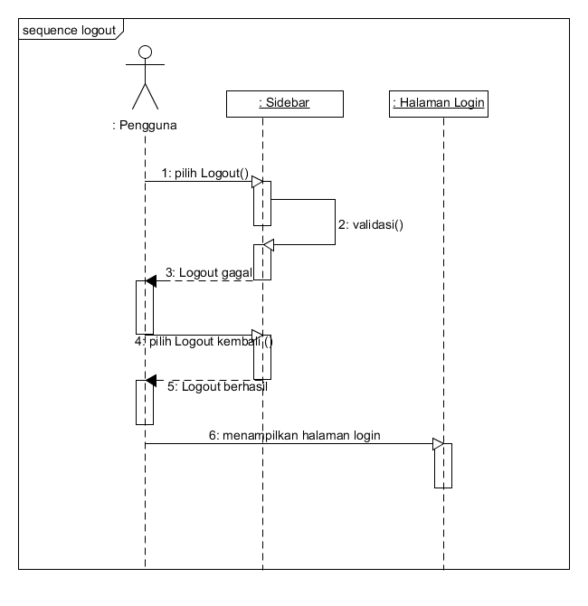
SEQUENCE
DIAGRAM
Logout

Slide 37
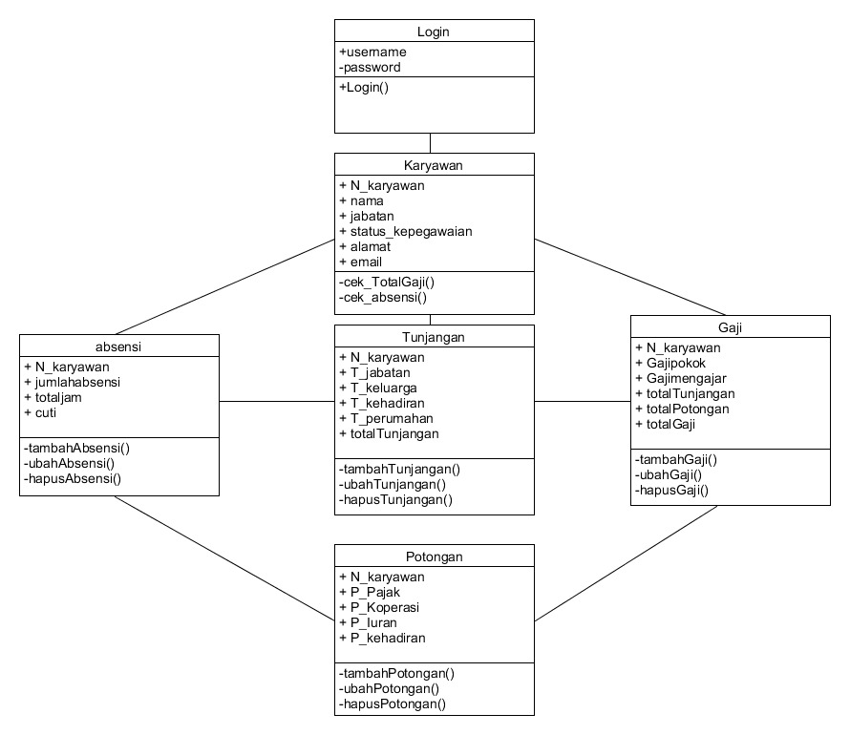
CLASS DIAGRAM

Slide 38
TERIMAKASIH ☺

